Slide 1
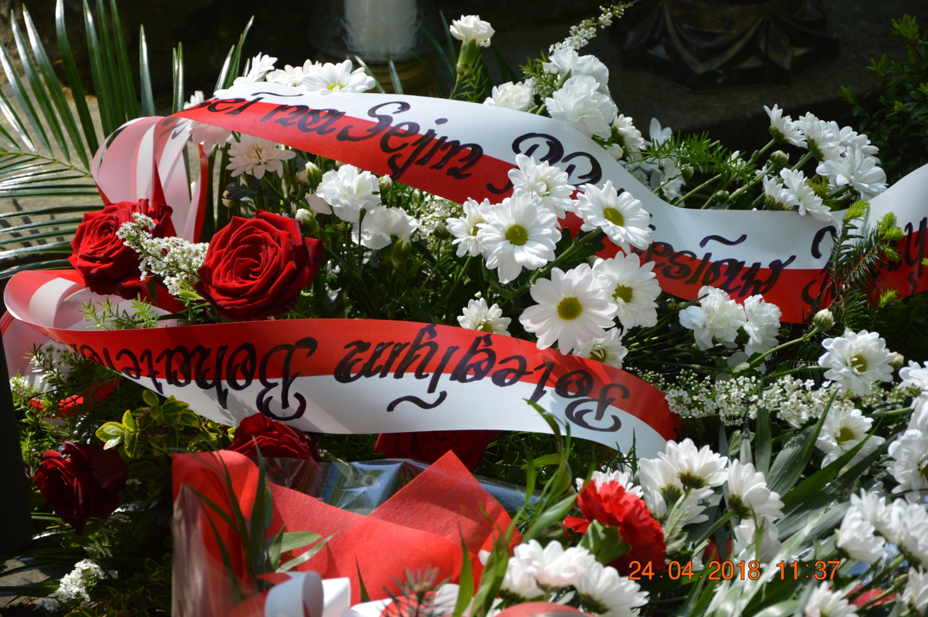
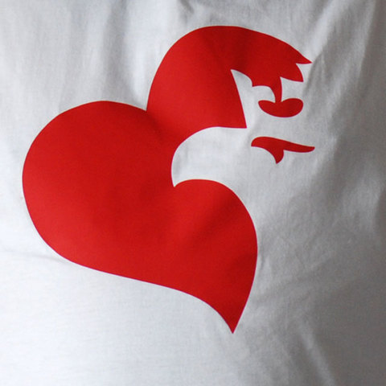

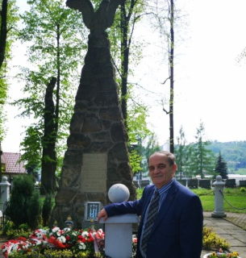
OJCZYZNA to wspólne DOBRO nas wszystkich.
DOBRO to: tradycja, historia, kultura, mowa polska.
OJCOWIE nasi przez wieki tworzyli te wartości.
WALCZYLI o ich przetrwanie nie szczędząc życia.
Zachowajmy PAMIĘCI I SZACUNEK
Dbajmy i pomnażajmy to wspólne DOBRO!
„Pamięć i Szacunek
ofiarujemy
LEGIONISTOM”
Limanowa – Łososina Górna , listopad 2020 r.
POWRÓT do TRADYCJI…,

Slide 2
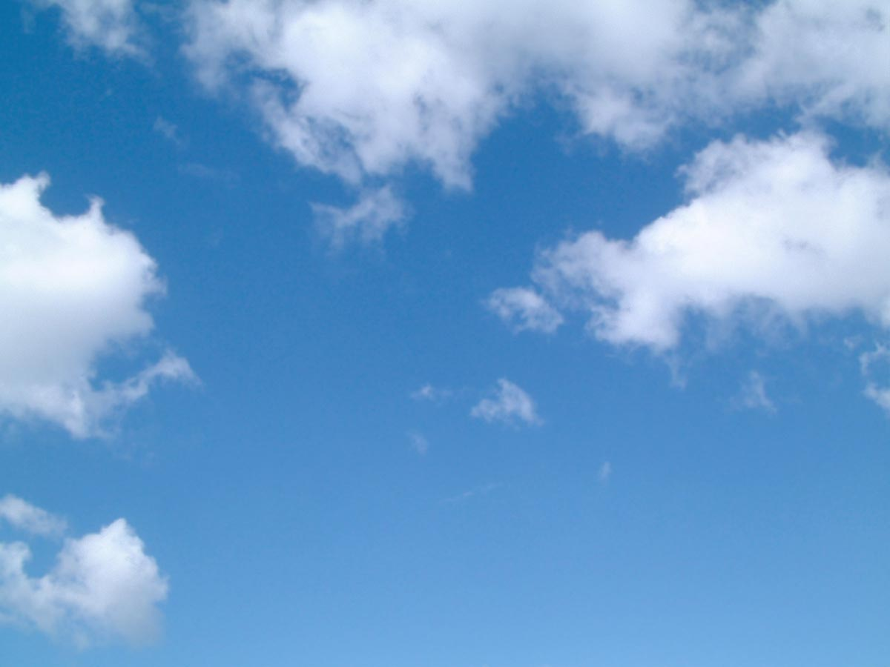
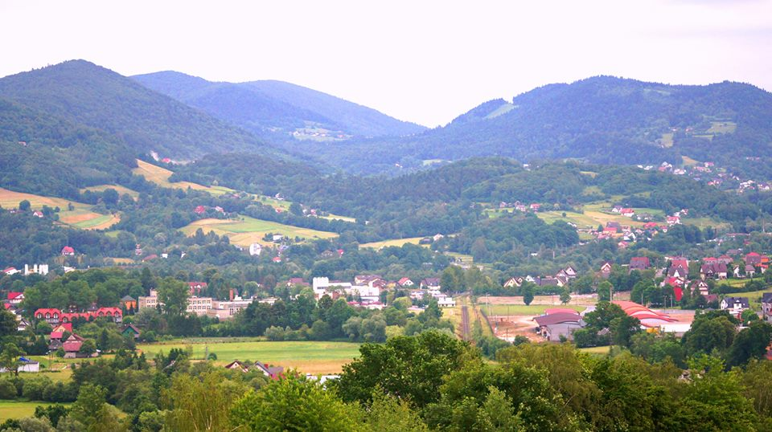
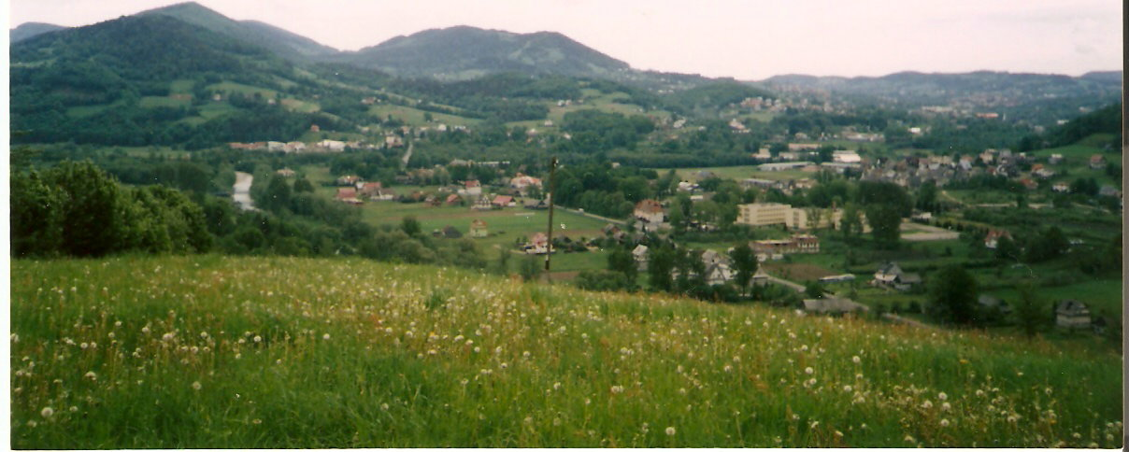
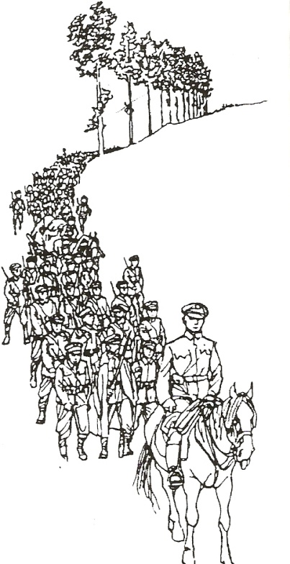
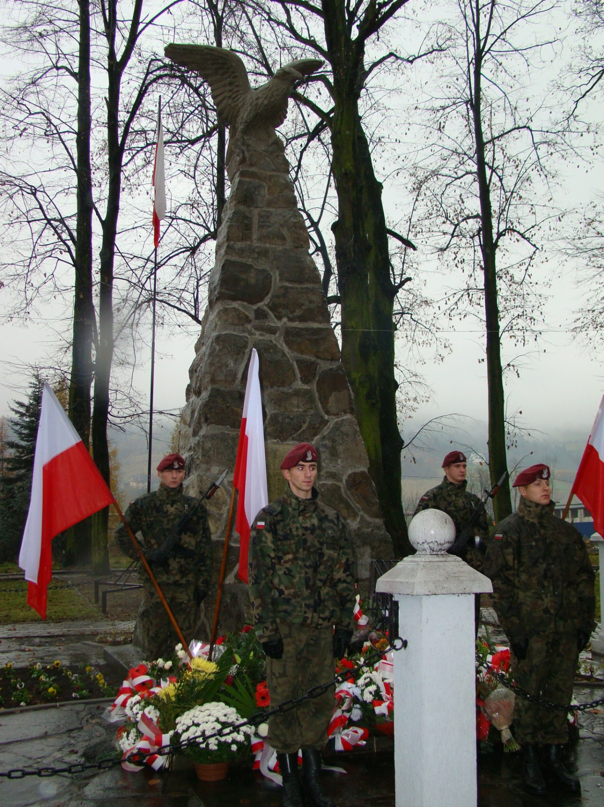
PAMIĘĆ
i
SZACUNEK
LEGIONISTOM
ŁOSOSINA GÓRNA
11.11.2020
POWRÓT do TRADYCJI…,

Slide 3
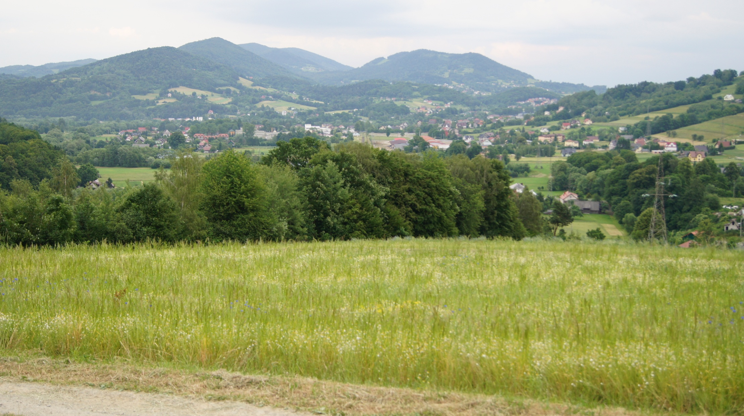
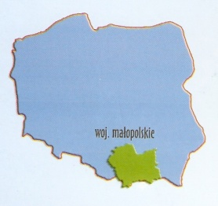
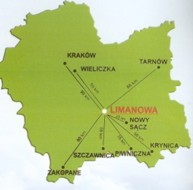
.
.
ŁOSOSINA GÓRNA
LIMANOWA
NASZA MAŁA OJCZYZNA – ŁOSOSINA GÓRNA
też miała udział w odzyskaniu niepodległości
Pamiątką tamtych historycznych wydarzeń
jest POMNIK LEGIONISTÓW
POWRÓT do TRADYCJI…,

Slide 4
Gdzie jesteś Polsko?
Pytały przez 123 lata zniewolone pokolenia Polaków.
Mimo rusyfikacji, germanizacji i krwawo tłumionych powstań, nasi przodkowie mieli nadzieję i wiarę w odrodzenie Ojczyzny.
I stało się !!!
11 listopada 1918 roku
Polska odzyskała niepodległość
POWRÓT do TRADYCJI…,

Slide 5
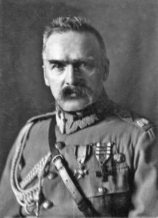
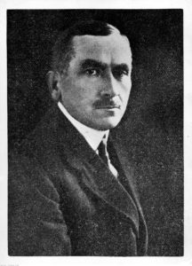
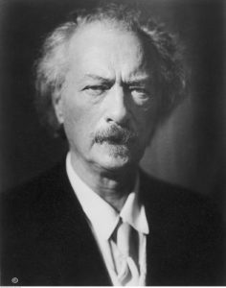
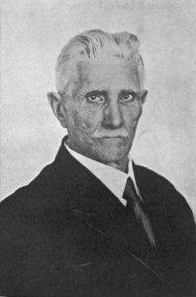
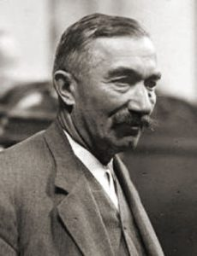
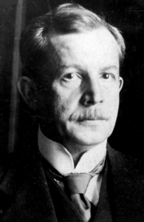
Ojcowie Niepodległości …
ROMAN DMOWSKI
(1864-1939)
JÓZEF PIŁSUDSKI (1867-1935) Marszałek Polski
IGNACY PADEREWSKI
(1860-1941)
IGNACY DASZYŃSKI
(1866-1936)
WINCENTY WITOS
(1874-1945)
WOJCIECH KORFANTY
(1873-1939)
Ojcowie Niepodległości to: artysta, dyplomaci, żołnierze i politycy a także działacze społeczni. Reprezentowali różne poglądy polityczne, różnili się przynależnością społeczną i religią, urodzili się pod różnymi zaborami. Mimo to potrafili zjednoczyć się wokół jednego, nadrzędnego celu: NIEPODLEGŁOŚCI.
POWRÓT do TRADYCJI…

Slide 6
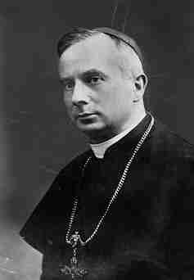
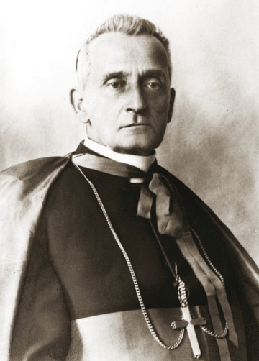
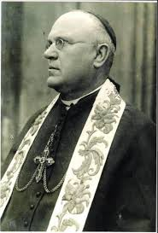
Zapomniani ojcowie niepodległości…
Abp EDMUND
DALBOR
Abp STEFAN ADAM
SAPIECHA
Abp ALEKSANDER KAKOWSKI
Również Kościół Polski stworzył mechanizm instytucjonalnej współpracy różnych środowisk ponad podziałami rozbiorowymi, co było wydarzeniem bezprecedensowym. Jego autorami byli: metropolita krakowski abp Stefan Adam SAPIECHA, metropolita warszawski abp Aleksander KAKOWSKI oraz abp Edmund DALBOR, metropolita poznańsko-gnieźnieński, prymas Polski.
„Zapomniani ojcowie niepodległości”, Andrzej Grajewski, Gość Niedzielny nr 06/2018]
POWRÓT do TRADYCJI…,

Slide 7
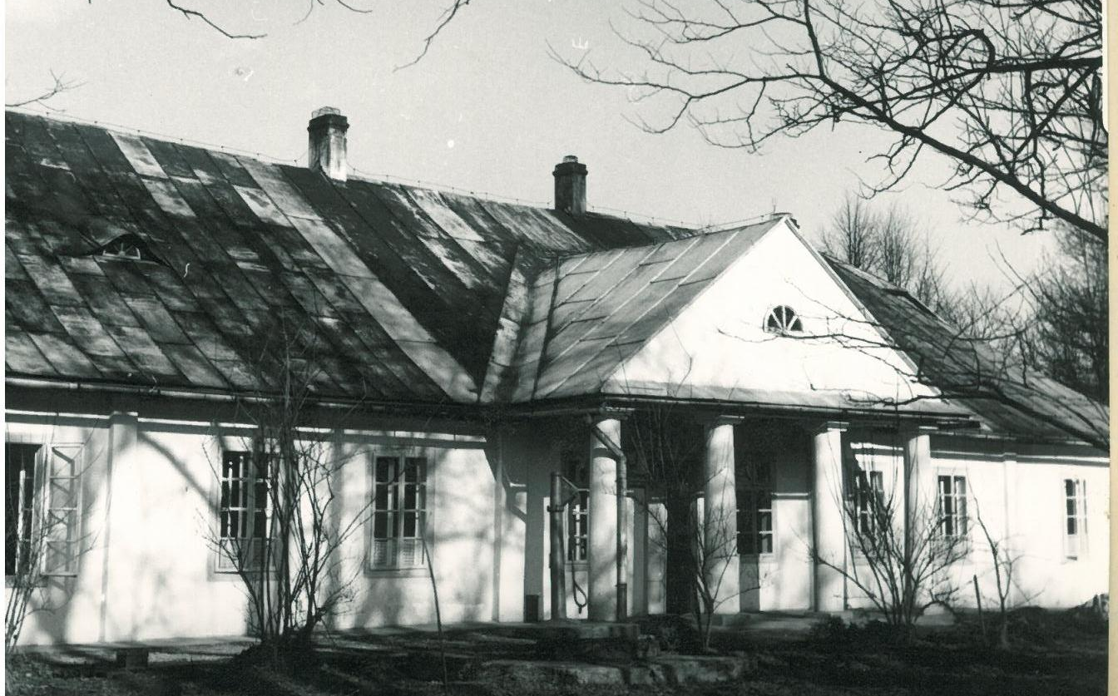
Wyruszyli w bój o niepodległość…
W łososińskim dworku od lipcu do połowy września 1914 roku przebywało na zgrupowaniu kilkudziesięciu młodych strzelców z limanowszczyzny zrzeszonych w Polskich Drużynach Strzeleckich. Pobyt, ćwiczenia i wymarsz z Łososiny opisuje we wspomnieniach legionista Antoni GÓRSZCZYK.

Slide 8
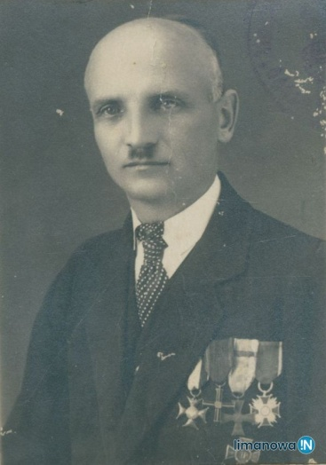

Jeden z wielu bohaterów…
Antoni Górszczyk ur 10.01.1892 r. w Pisarzowej k/ Limanowej zm. 10.03.1980r.-legionista, nauczyciel, historyk amator.
Orzełek legionowy
projekt Cz. Jarnuszkiewicza
Wspomina kolegów na zgrupowaniu w Łososinie, z którymi walczył w legionach;
„…Drużyna składała się z rozmaitych typów, i tak byli gimnazjaliści, Bieda-Bem, Młynarscy, Frączek, Raczek, Sajak z Rybia (zginął na Wołyniu rozszarpany granatem), prawnik Serafina z Przyszowem, nauczyciel, kilkunastu robotników fabrycznych, reszta chłopcy wiejscy jeden morowszy od drugiego…” „O miłości Ojczyzny nie deklamowaliśmy... - Wspomnienia Antoniego Sejmeja Górszczyka - Opracowanie Sylwester Rękas - Warszawa – Kraków 2019
POWRÓT do TRADYCJI…

Slide 9
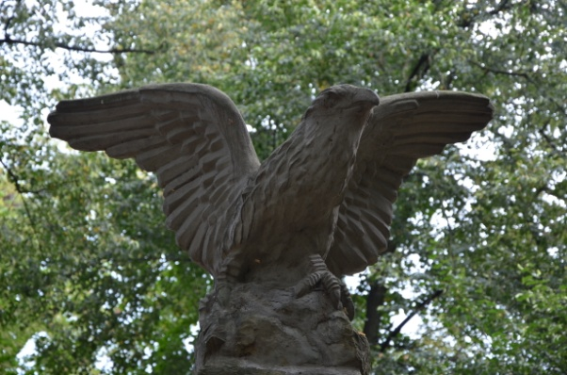
Młodzi strzelcy opuszczają Łososinę i walczą o niepodległość…
na podstawie wspomnień Antoniego GÓRSZCZYKA
8 września 1914 roku wyjechali do Krakowa na Oleandry. Zostali jednak zawróceni do Łososiny ponieważ nie byli przygotowani. Drogę powrotną przeszli pieszo.
14 września wyjechali na zbiórkę do Choczni koło Wadowic. Po przeglądzie lekarskim, wcielono ich do 2. Kompanii 3. Pułku Piechoty.
2 października wyruszyliśmy do walki na front wschodni w Karpatach Wschodnich.
Zdj. Wyjazd 2 Kompanii 3 Pułku na front wschodni /Karpaty Wschodnie/ Tutaj rozpoczęli szlak bojowy LEGIONIŚCI ZIEMI LIMANOWSKIEJ.
POWRÓT do TRADYCJI…,

Slide 10
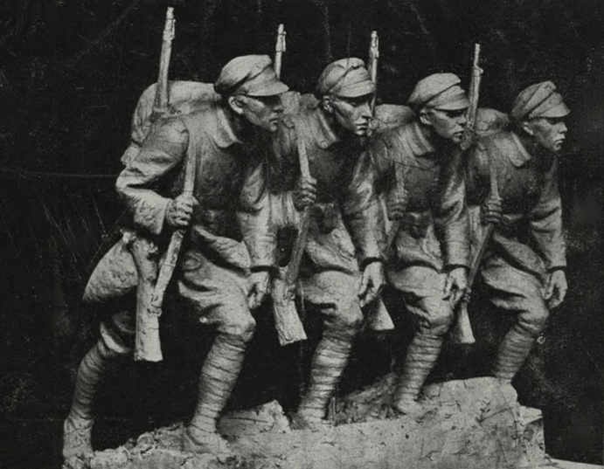
Synowie Ziemi Limanowskiej,
co na zew Wodza Józefa Piłsudskiego
w krwawe boje poszli …
Jerzy ŻUŁAWSKI - Młynne
Franciszek BIEDA - Sowliny
Antoni GÓRSZCZYK - Pisarzowa
Mikołaj DĘBSKI - Limanowa
Stanisław ODZIOMEK – Sowliny
Józef FIUT -Rzeki
Jan DROŻDŻ - Jodłownik
Józef GIZA - Koszary
Antoni BULANDA – Koszary
Zygmunt BERLING – Limanowa
Franciszek JABRUCKI – Sowliny
Józef JONIEC – Limanowa
Krzysztof MARS – Sowliny
Władysław ORKAN – Poręba Wielka
Władysław PŁONKA – Jodłownik
Jan HEBEL – Mstów
Wincenty SZEWCZYK – Rzeki
Wojciech TOKARCZYK - Olszówka
Aleksander Leszek ROMER - Jodłownik
Czwórka legionowa – symbolizujących Królestwo Polskie, Małopolskę, Śląsk, Wielkopolskę - rzeźba Jana Raszki upamiętniająca legionistów (1917)
Na podstawie znanych mi materiałów dotarłem do tych nazwisk, należy sądzić iż było ich więcej.

Slide 11
Wolność, Niepodległość, Radość !!!
Święto Niepodległości obchodzone 11 listopada zostało ustanowione świętem narodowym ustawą z kwietnia 1937 r.
Przed II wojną światową święto było obchodzone tylko dwa razy – w 1937 i 1938 r.
Po wojnie, w 1945 r., ustanowiono Narodowe Święto Odrodzenia Polski obchodzone 22 lipca, w rocznicę ogłoszenia Manifestu PKWN; jednocześnie zniesiono Święto Niepodległości.
Święto Niepodległości obchodzone 11 listopada zostało przywrócone przez Sejm PRL ustawą z 15 lutego 1989 r. pod nazwą „Narodowe Święto Niepodległości”.
Kierowniczka Szkoły Paulina Maria STRECOWA była świadkiem tamtych wydarzeń i opisała atmosferę pierwszych dni niepodległości słowami:
Wiekopomny dzień
1 listopada 1918 r.
Objęcie Władzy przez Rząd polski
W powołanej do życia naszej drogiej Ojczyźnie, która przez tyle lat cierpiała pod obcym panowaniem. Dziś rządzimy się sami dla siebie, wspólnie i obowiązkiem każdego Polaka jest na każdym kroku działać jedynie dla dobra naszej ukochanej Polski!
Niech żyje Polska!
Niech żyje wojsko polskie!
Niech żyje Piłsudski!

Slide 12
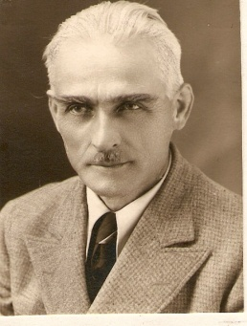
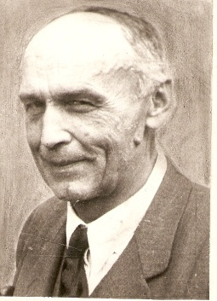
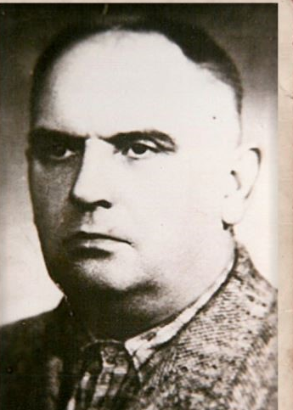
Walczyli o niepodległość Ojczyzny i budowali z ruin II RP …
Legionista - Stanisław ODZIOMEK
Kierownik Publicznej Szkoły Powszechnej w Łososinie Górnej.
Legionista - Jan DROŻDŻ
Dyrektor Górskiej Szkoły Rolniczej w Łososinie Górnej.
Legionista - Józef MAREK
Profesor Górskiej Szkoły Rolniczej w Łososinie Górnej.
Trzej legioniści po zakończonych walkach niepodległościowych ukończyli studia i służyli OJCZYŹNIE pracą w naszej MAŁEJ OJCZYŹNIE. Uczyli i wychowywali młode pokolenia w duchu naszej narodowej tradycji i historii. Przekazywali historię i znaczenie czynu legionowego w odzyskaniu niepodległości.
POWRÓT do TRADYCJI…,

Slide 13
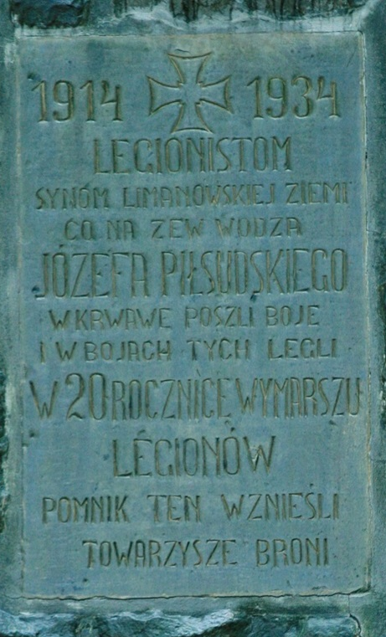
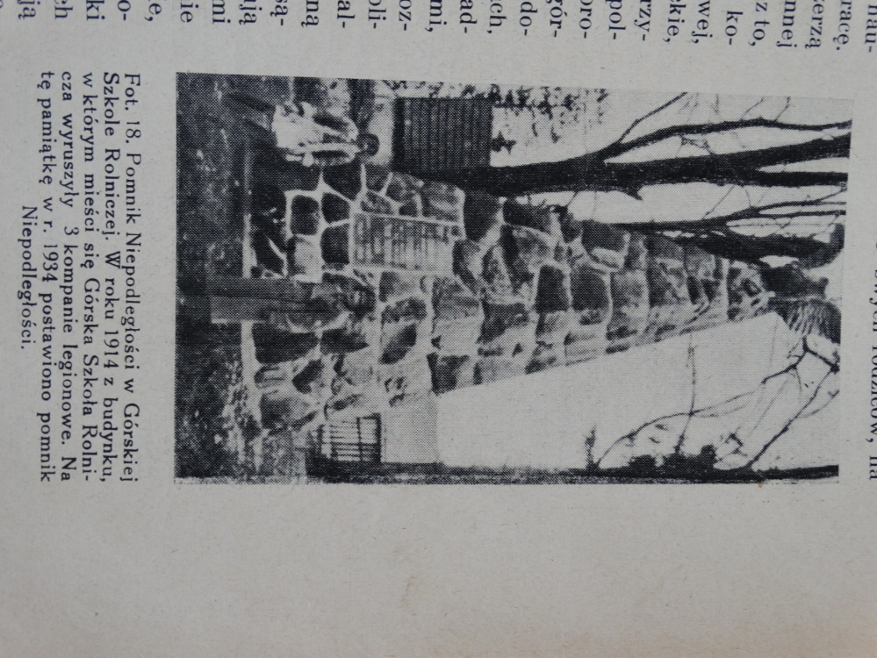
Pamięć i symbol walki naszych przodków…
Legioniści Stanisław ODZIOMEK, Jan DROŻDŻ i Józef MAREK wraz z żyjącymi kolegami, młodzieżą i społeczeństwem Łososiny Górnej wzniesiony Pomnik na pamiątkę wyjścia Strzelców Ziemi Limanowskiej do walki o niepodległość naszej OJCZYZNY.
Odsłonięcie i poświęcenie odbyła się 11.11.1934 roku w 20 rocznicę wymarszu strzelców z Łososiny Górnej do legionów.
Zdjęcie Pomnika Legionistów
z 1939 roku.
POWRÓT do TRADYCJI…,

Slide 14
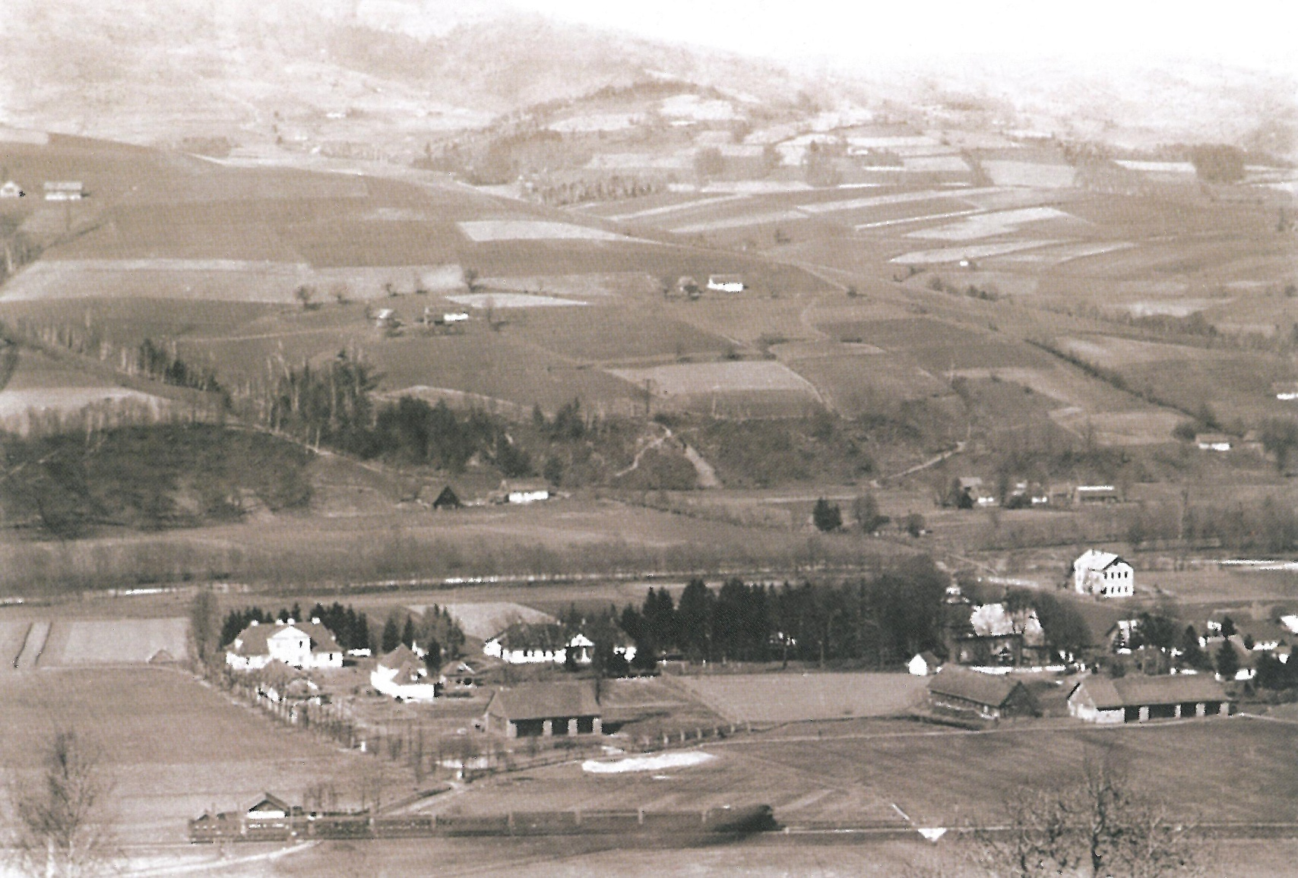
Łososina Górna centrum edukacji rolniczej…
W okresie międzywojennym odwiedzali nas: legioniści i wybitne osobistości. Gościli u nas : minister WRiOP Wacław Jędrzejewicz, wiceminister Józef Beck, wojewodowie krakowscy: Mikołaj Kwaśniewski, Piotr Małuszyński, Michał Gnoiński, przedstawiciele lokalnych władz, profesorowie uniwersyteccy: Franciszek Bieda, Jan Włodek, Moczarski, Goriaczkowski, Rostafiński, Marchlewski, Adametz. Odwiedzili nas profesorowie z Anglii oraz wycieczka z Ligi Narodów z Genewy, jak również premiera Belgii Balsa.
Zdjęcie Łososiny Górnej z lat 1930- 34
POWRÓT do TRADYCJI…,

Slide 15
Uroczystość 04.06 1990 rok…
Po zakończeniu II wojny, narzucony system polityczny naszej Ojczyźnie usuwał ze świadomości społecznej Czyn Legionowy. W roku 1987 nauczyciel Stanisław Golonka z pomocą ks. Ryszarda Stasika i uczniów naszej szkoły rozpoczął, prace porządkowe i upiększanie zaniedbanego Pomnika Legionistów.
4 czerwca 1990 r.
Po ponad 50 latach odbyła się pierwsza uroczystość patriotyczno – religijna tak jak to było w tradycji łososińskich szkół.
POWRÓT do TRADYCJI…

Slide 16
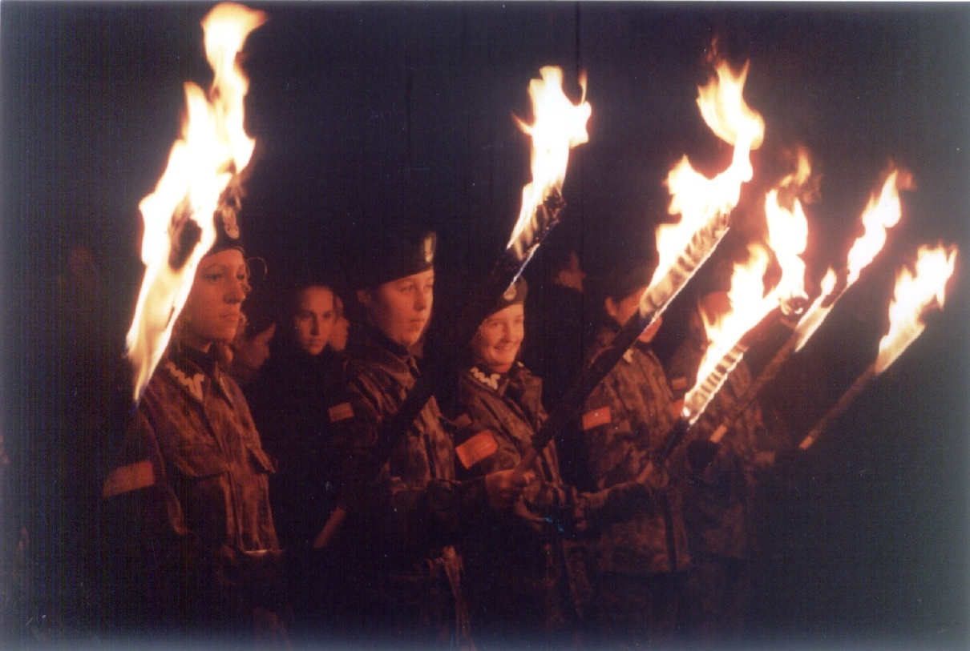
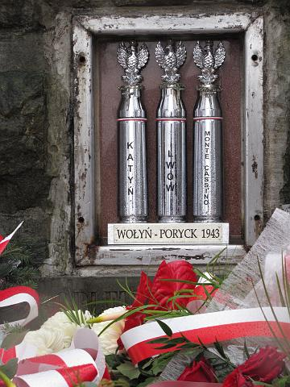
W 2001 roku w cokole Pomnika umieściliśmy urny z ziemią i prochami z Katyniu, Orląt Lwowskich, Monte Cassino a w 2013 roku z Porycka …
POWRÓT do TRADYCJI…

Slide 17
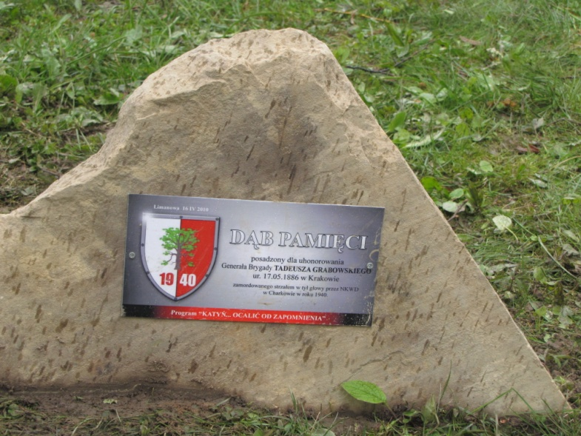
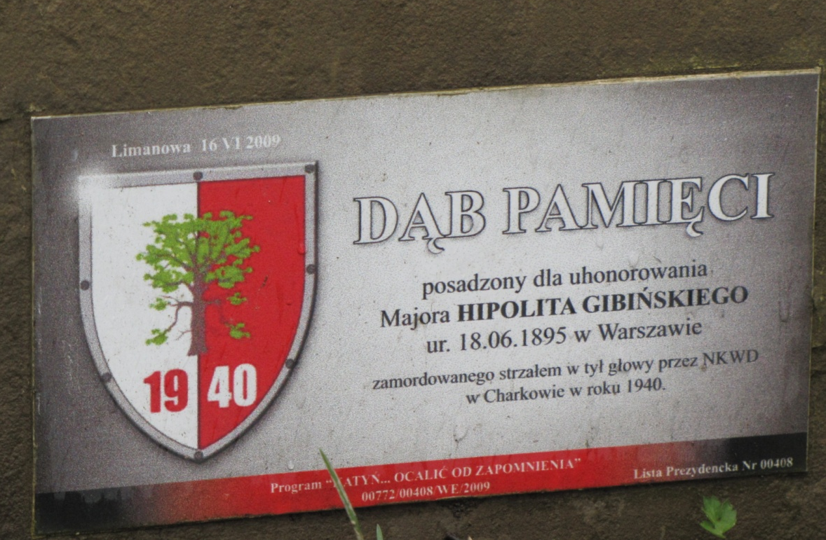
Obok Pomnika posadziliśmy dwa DĘBY PAMIĘCI…
Dąb Pamięci dla uhonorowania Generała Brygady Tadeusza GRABOWSKIEGO zamordowanego przez NKWD w 1940 roku.
Dąb Pamięci dla uhonorowania Majora Hipolita GIBIŃSKIEGO zamordowanego przez NKWD w 1940 roku.
W kwietniu 2010 roku posadziliśmy dwa Dęby Pamięci dla uhonorowania wszystkich naszych rodaków pomordowanych za wschodnią granicą, którzy wiernie służyli Ojczyźnie.
POWRÓT do TRADYCJI…

Slide 18

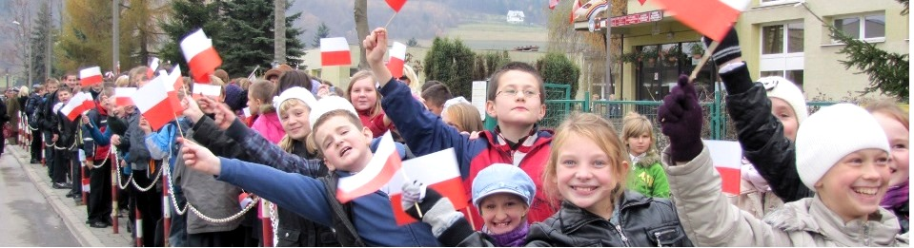
RADOŚĆ MŁODEGO POKOLENIA…
POWRÓT do TRADYCJI…,

Slide 19
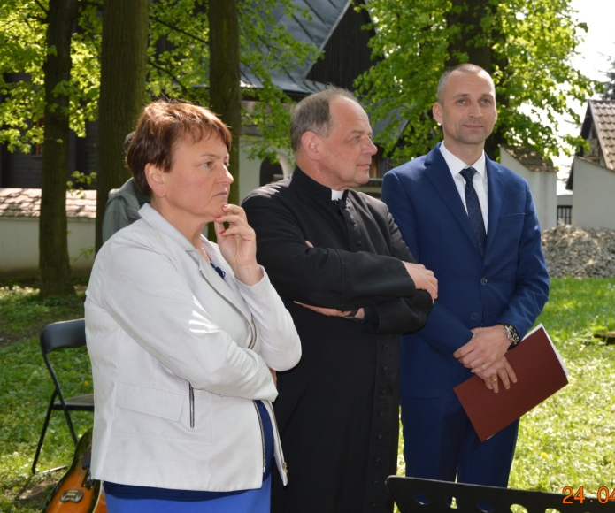
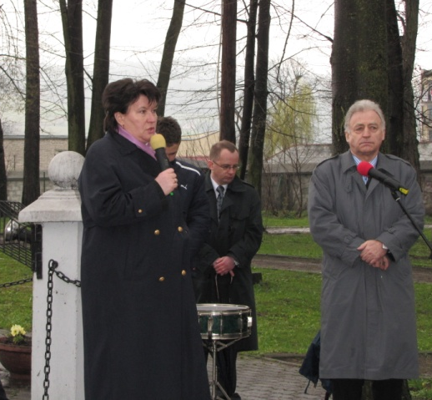
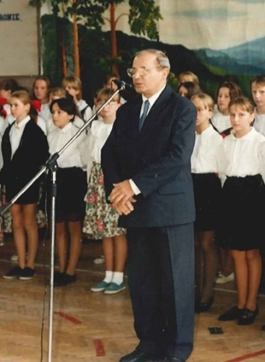
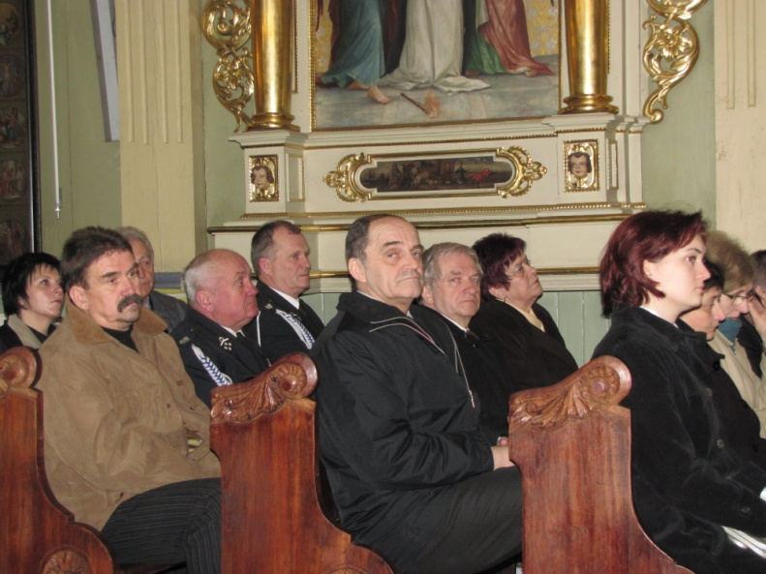
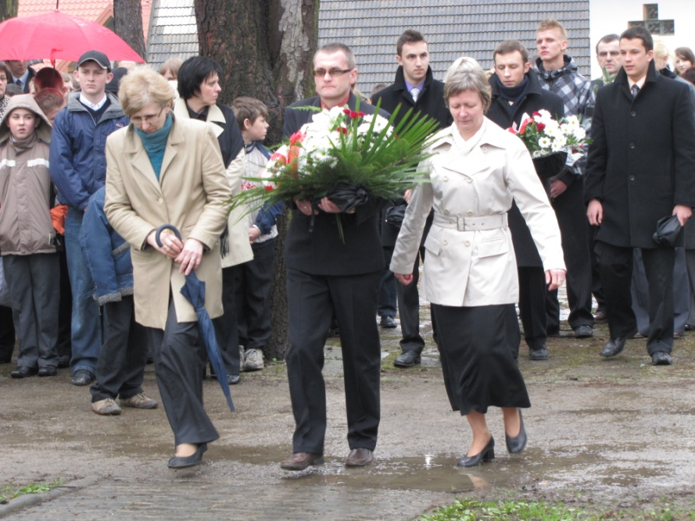
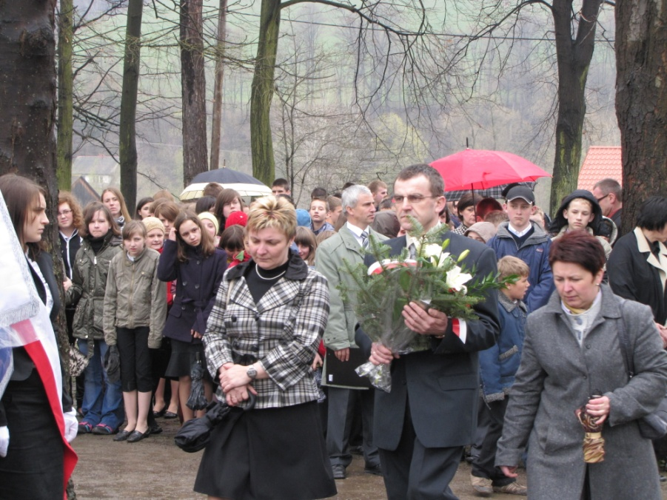
KOLEJNI DYREKTORZY, KSIĘŻA, NAUCZYCIELE, RODZICE, PRZEDSTAWICIELE WŁADZ I ORGANIZACJI PRZEKAZUJĄ HISTORIĘ UCZĄC SZACUNKU i PAMIĘCI
POWRÓT do TRADYCJI…

Slide 20
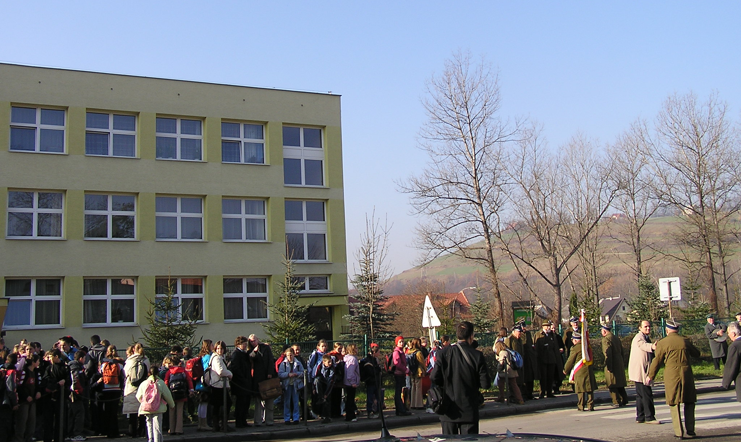
PRZYGOTOWANIE DO WYMARSZU
DZIECI, MŁODZIEŻ SZKOLNA i ZAPROSZENI UCZESTNICY
POWRÓT do TRADYCJI…,

Slide 21
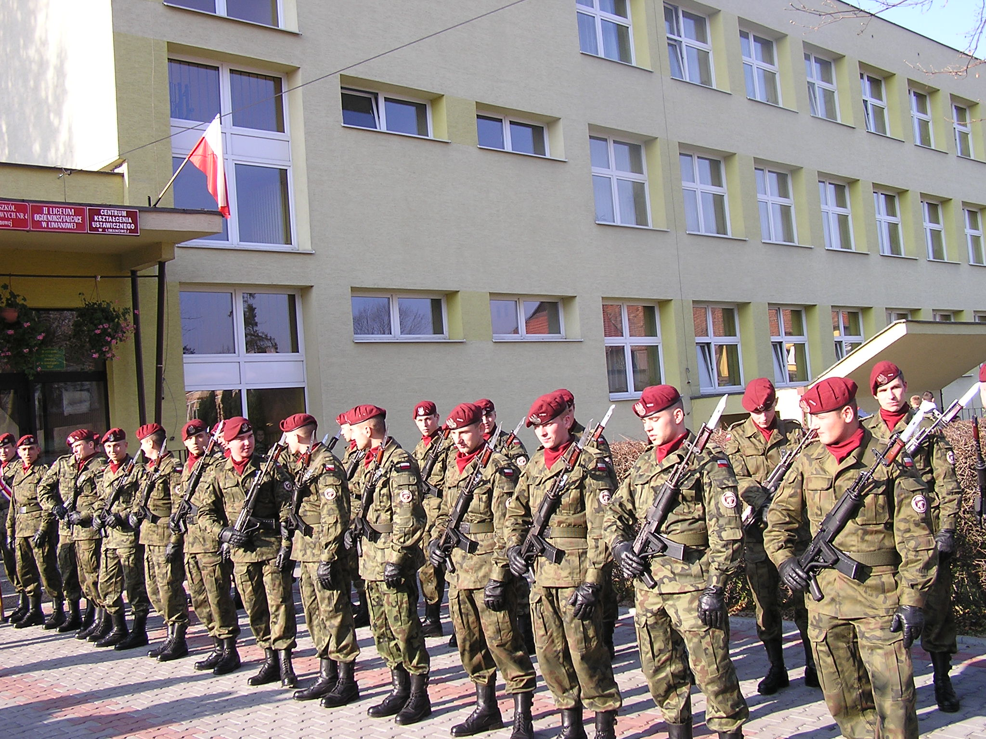
KOMPANIA HONOROWA
6 BRYGADA POWIETRZNODESANTOWA z KRAKOWA
POWRÓT do TRADYCJI…,

Slide 22
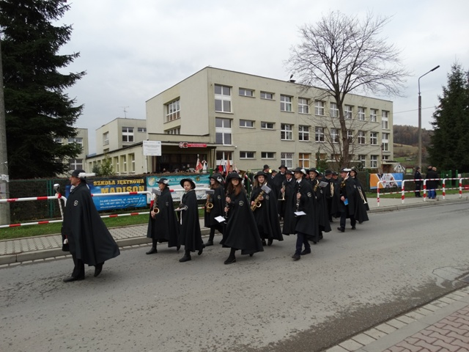
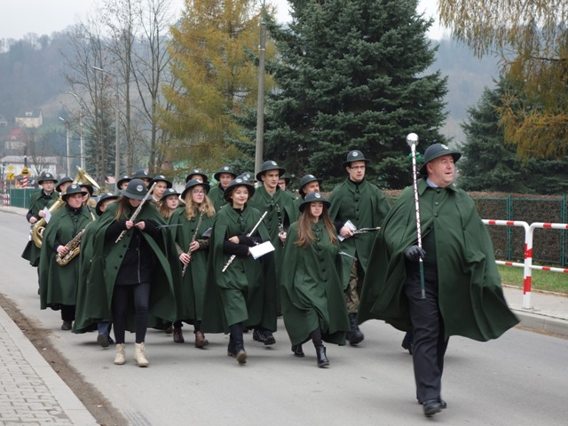
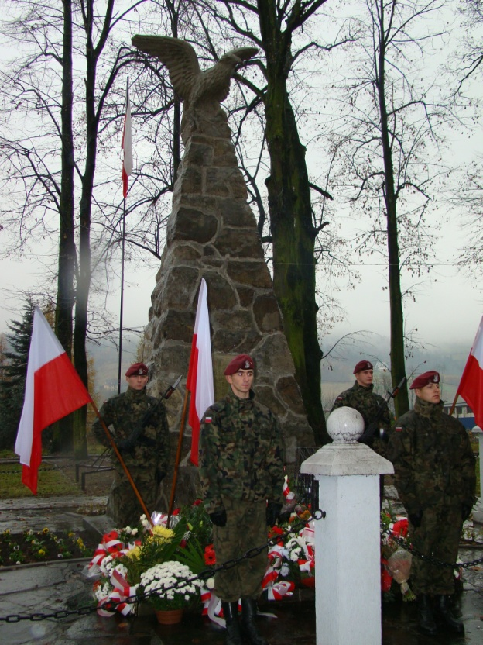
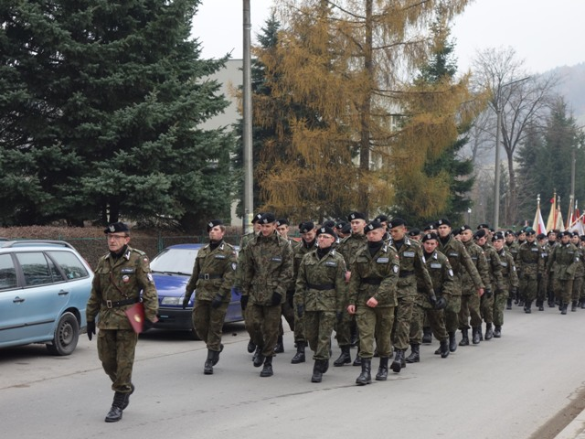
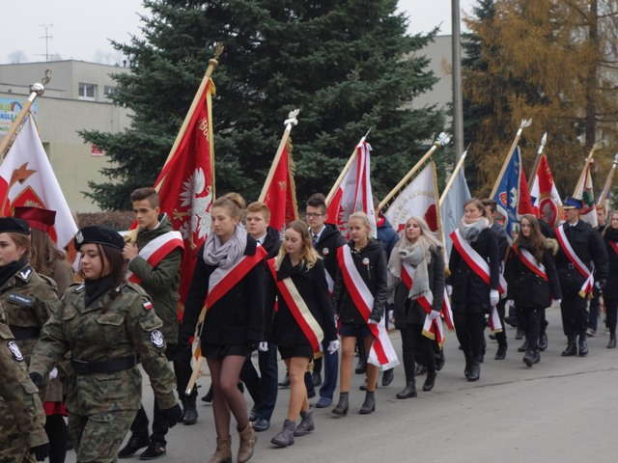
WYJŚCIE ZE SZKOŁY NA UROCZYSTOŚĆ
POWRÓT do TRADYCJI…,

Slide 23
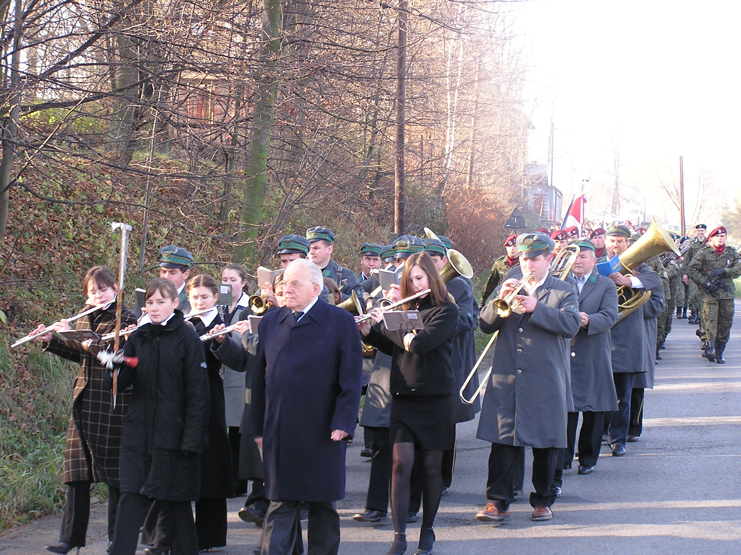
POWRÓT do TRADYCJI…,

Slide 24
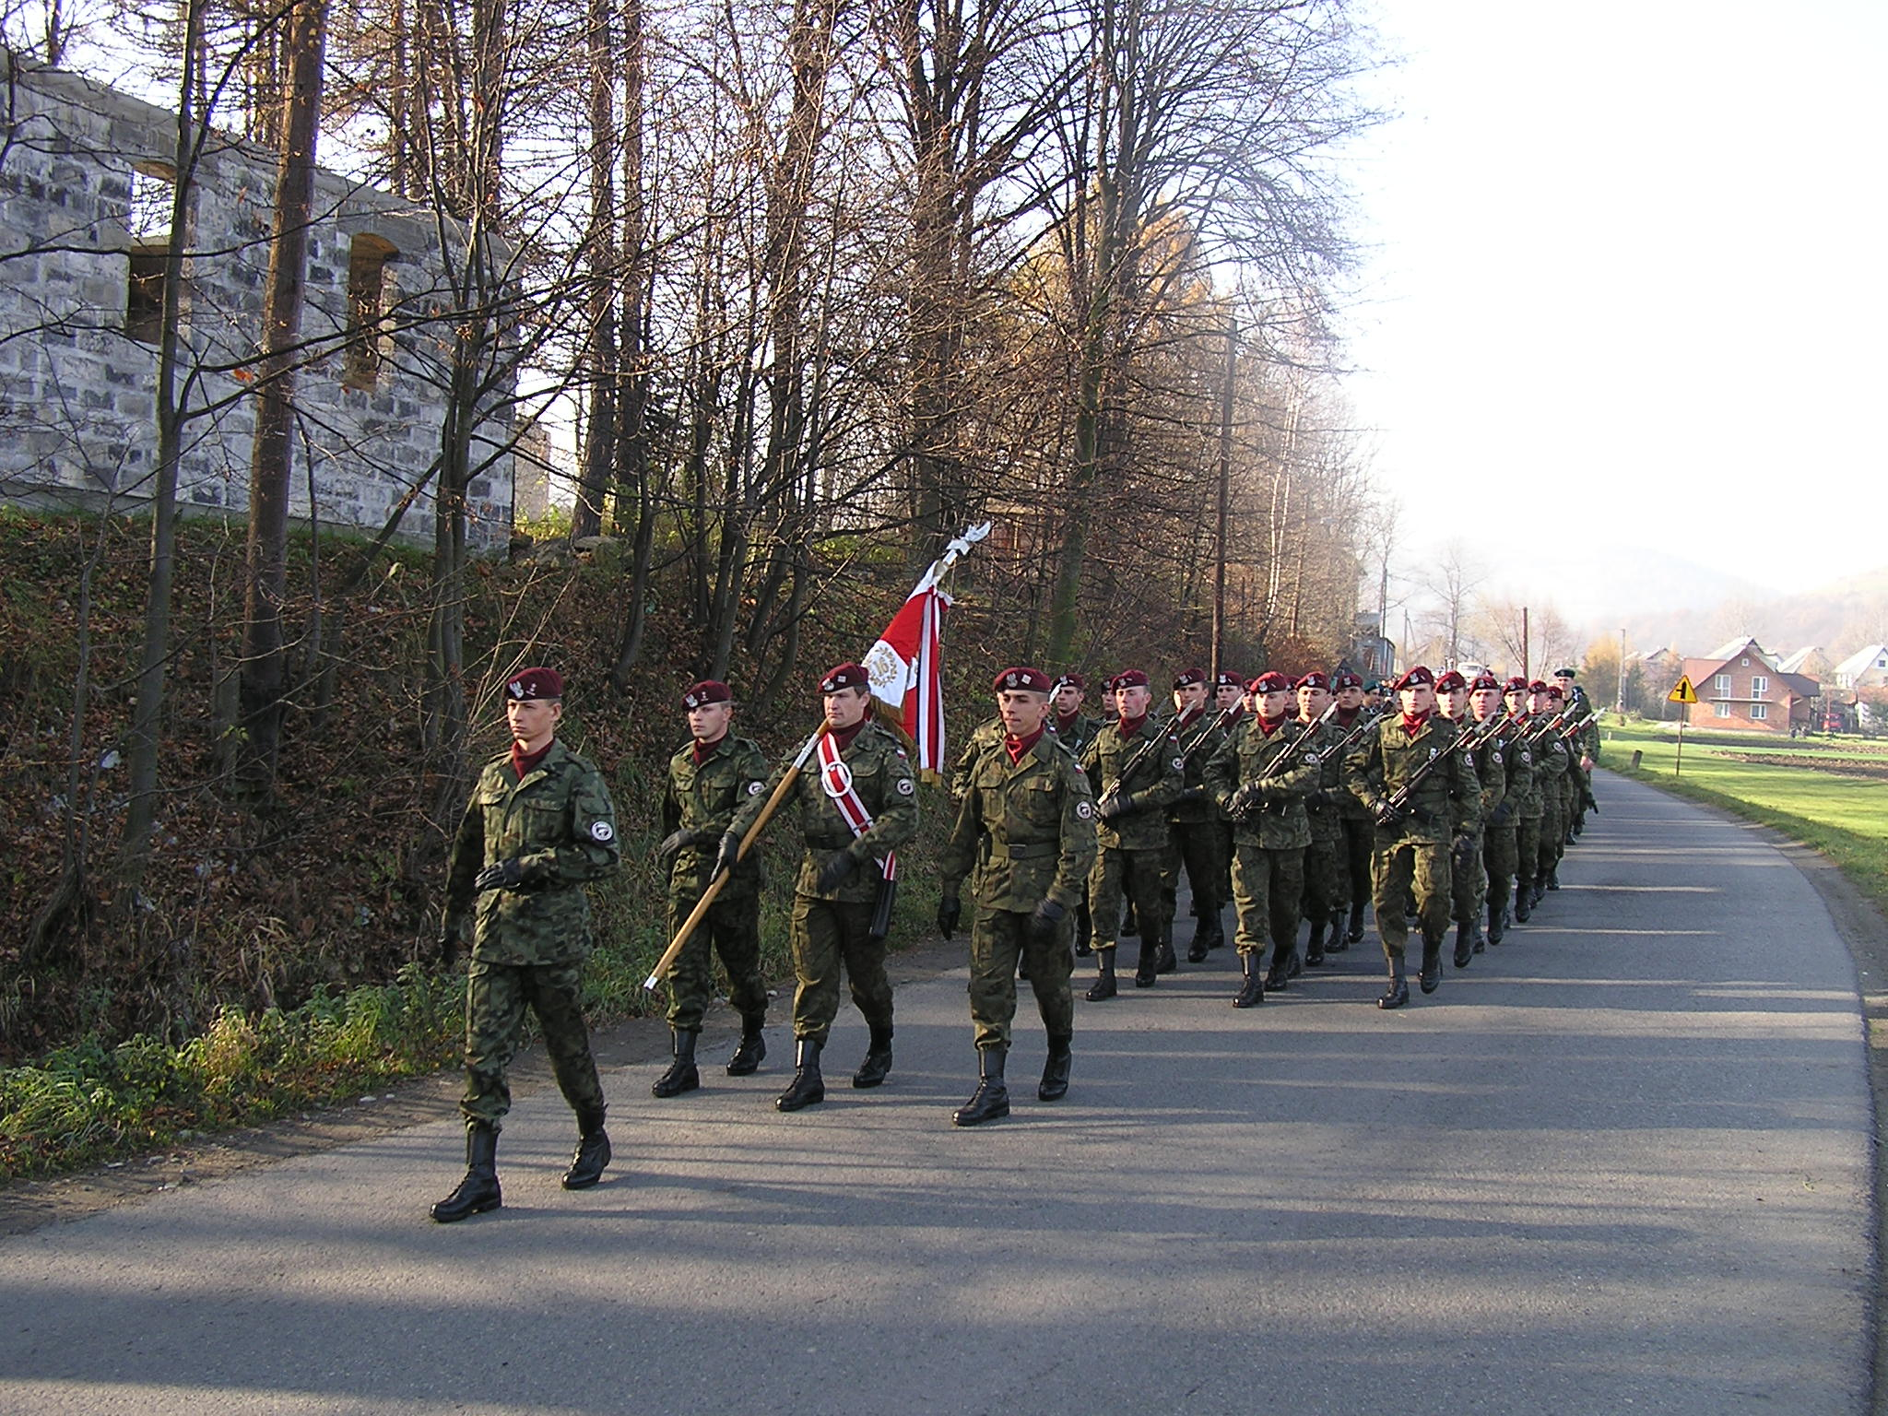
POWRÓT do TRADYCJI…,

Slide 25

POWRÓT do TRADYCJI…

Slide 26

POWRÓT do TRADYCJI…

Slide 27




DZIĘKCZYNIENIE BOGU ZA ODZYSKANIE NIEPODLEGŁOŚCI
UROCZYSTA MSZA ŚWIĘTA W INTENCJI OJCZYZNY i BOHATERÓW
POWRÓT do TRADYCJI…,

Slide 28





DZIECI i MŁODZIEŻ PRZEKAZUJĄ ZEBRANYM PIĘKNE i PODNIOSŁE PROGRAMY ARTYSTYCZNE
POWRÓT do TRADYCJI…,

Slide 29







UDAJEMY SIĘ PRZED
POMNIK LEGIONISTÓW
POWRÓT do TRADYCJI…,

Slide 30




TEMU MIEJSCU PRZYWRÓCILIŚMY GODNOŚĆ i SZACUNEK
POWRÓT do TRADYCJI…,

Slide 31




POCZTY SZTANDAROWE
POWRÓT do TRADYCJI…,

Slide 32





MŁODEMU POKOLENIU PRZEKAZUJEMY PAMIĘCI i SZACUNKU o BOHATERACH NASZEJ OJCZYZNY
POWRÓT do TRADYCJI…,

Slide 33





POWRÓT do TRADYCJI…

Slide 34




POWRÓT do TRADYCJI…

Slide 35




APEL PAMIĘCI
POWRÓT do TRADYCJI…

Slide 36

SALWA HONOROWA
KOMPANII HONOROWEJ 6 BRYGADY POWIETRZNODESANTOWEJ
POWRÓT do TRADYCJI…,

Slide 37

POWRÓT do TRADYCJI…,

Slide 38




SKŁADANIE WIEŃCÓW I WIĄZANEK KWIATÓW
WOJSKO - KOMBATANCI – POLICJA – STRAŻ POŻARNA
POWRÓT do TRADYCJI…,

Slide 39



SKŁADANIE WIEŃCÓW I WIĄZANEK KWIATÓW
PARLAMENTARZYŚCI – WŁADZE WOJEWÓDZKIE
POWRÓT do TRADYCJI…,

Slide 40




SKŁADANIE WIEŃCÓW I WIĄZANEK KWIATÓW
WŁADZE MIEJSKIE - GMINNE - POWIATOWE
POWRÓT do TRADYCJI…,

Slide 41





SKŁADANIE WIEŃCÓW I WIĄZANEK KWIATÓW
PRZEDSTAWICIELE ŁOSOSINY GÓRNEJ
POWRÓT do TRADYCJI…,

Slide 42




SKŁADANIE WIEŃCÓW I WIĄZANEK KWIATÓW
RODZICE – DZIECI - MŁODZIEŻ
POWRÓT do TRADYCJI…,

Slide 43





POWRÓT do TRADYCJI…,

Slide 44








POWRÓT do TRADYCJI…,

Slide 45




SKŁADANIE WIEŃCÓW I WIĄZANEK KWIATÓW
ORGANIZACJE SPOŁECZNE, INSTYTUTUCJE, STOWARZYSZENIA, ZWIĄZKI
POWRÓT do TRADYCJI…,

Slide 46




POWRÓT do TRADYCJI…,

Slide 47




POWRÓT do TRADYCJI…,

Slide 48




POWRÓT do TRADYCJI…,

Slide 49




POWRÓT do TRADYCJI…,

Slide 50




POWRÓT do TRADYCJI…,

Slide 51




WYSTĄPIENIA GOŚCI
PARLAMENTARZYŚCI, BURMISTRZOWIE, RADNI
POWRÓT do TRADYCJI…,

Slide 52
100 LECIE ODZYSKANIA NIEPODLEGŁOŚCI
POWRÓT do TRADYCJI…,

Slide 53

PARAFIALNA ORKIESTRA KOŃCZY UROCZYSTOŚCI
POWRÓT do TRADYCJI…,

Slide 54

PAMIĘĆ i SZACUNEK
BOHATEROM WALCZĄCYM o NIEPODLEGŁOŚĆ.
Dbajmy o to miejsce i przekazujmy historię, bohaterskiej walki wszystkich
Polek i Polaków o niepodległość i wolność naszej Ojczyzny.
POWRÓT do TRADYCJI…,

